Slide 1
Точки контроля для достижения
целей
Сабинин Денис Андреевич, учитель технологии
МБОУ “Центр Образования №4” г. Новомосковск

Slide 2
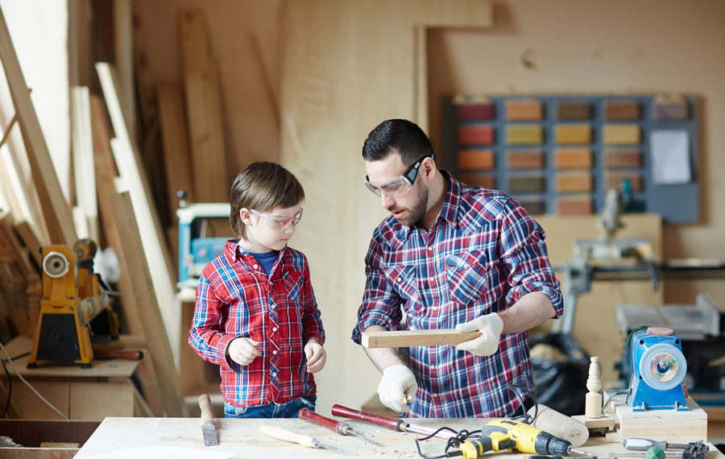
Вступление
Учитель труда, как и любой другой педагог, может использовать систему точек контроля для достижения образовательных целей. Эти точки контроля помогают отслеживать прогресс учеников и вносят коррективы в образовательный процесс.

Slide 3
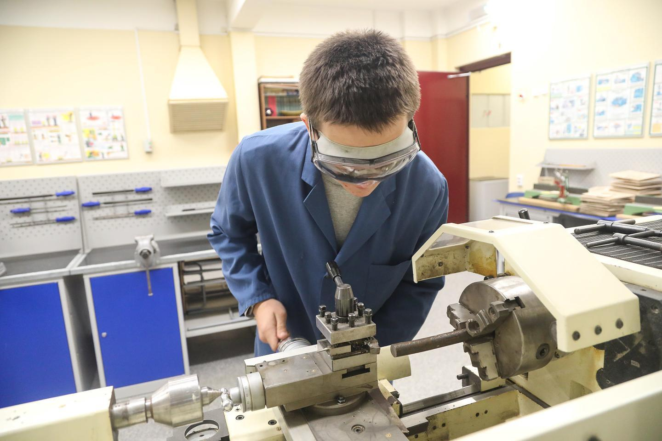
Оценка практических работ
Это может быть оценка качества выполнения работы, соблюдения техники безопасности, использования инструментов и материалов. Работа в программах 3D моделирования и робототехника особенно нравятся ученикам.

Slide 4
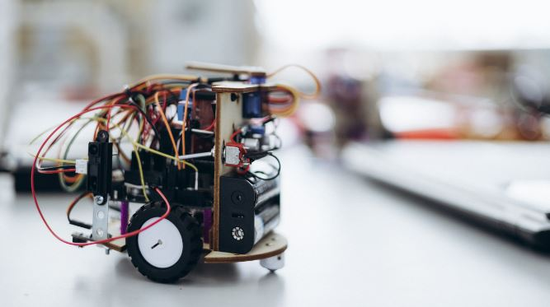
Анализ проектов
Учитель может оценивать проекты учеников с точки зрения их оригинальности, сложности, соответствия поставленным задачам и целям обучения. Использование современных технологий (наборы роботехники, 3D принтеры) в создании проекта повышает мотивацию учеников.

Slide 5
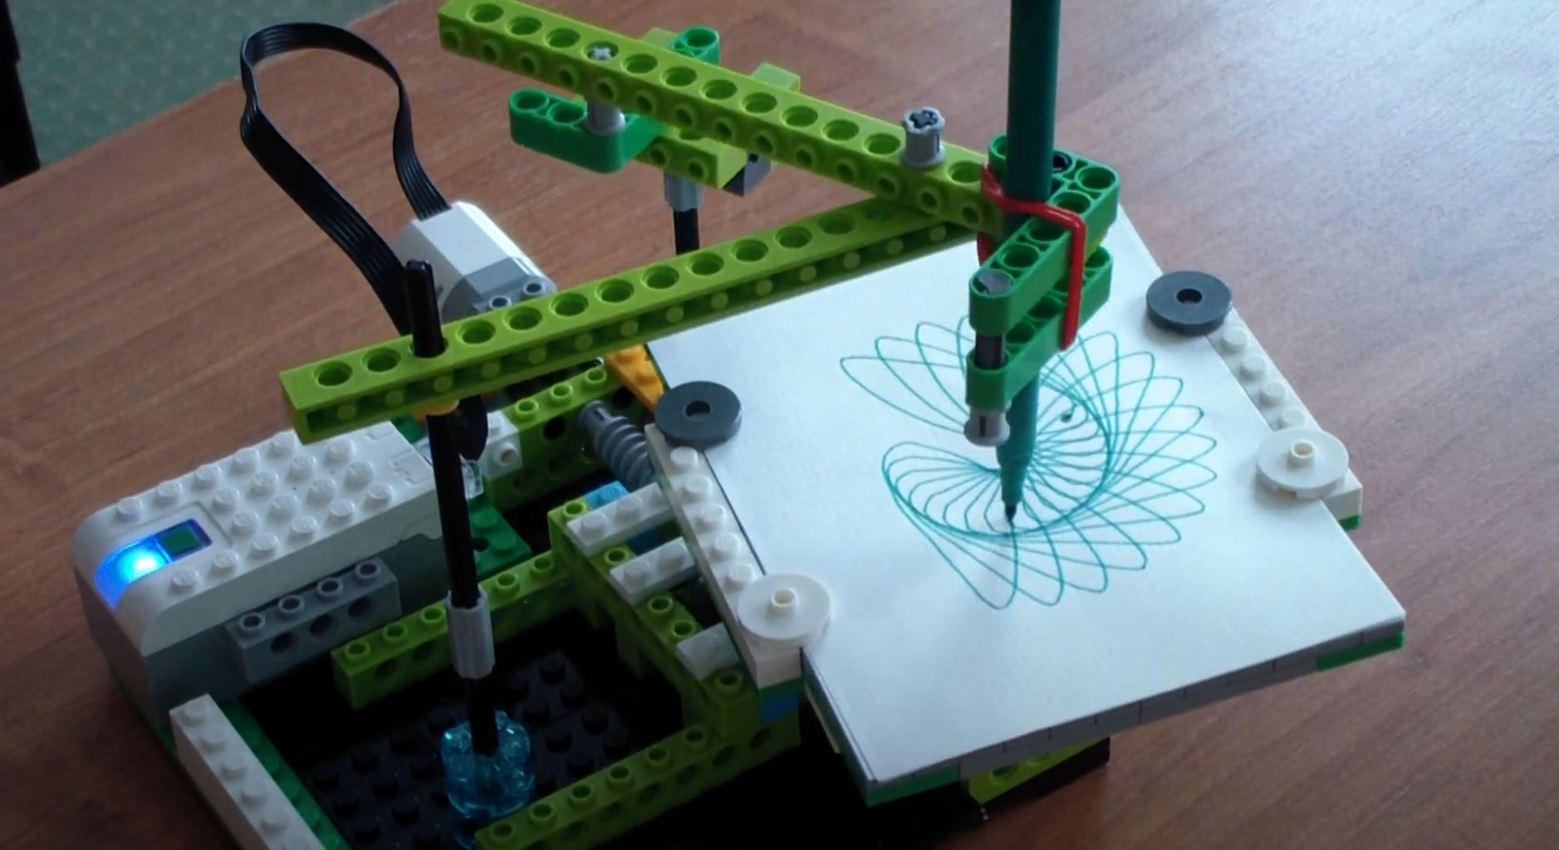
Участие в конкурсах и выставках
Участие в конкурсах и выставках может стать дополнительным стимулом для учеников и способом оценить их прогресс.
Наш проект на конкурс с 8 классом

Slide 6
Обратная связь от
родителей
Родители могут дать ценную информацию о том, как их дети воспринимают уроки труда и насколько они заинтересованы в предмете.

Slide 7
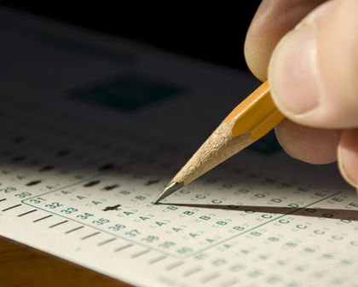
Тестирование и контрольные работы
Тестирование и контрольные работы позволяют оценить уровень знаний и навыков учеников по определенным темам или разделам программы.

Slide 8
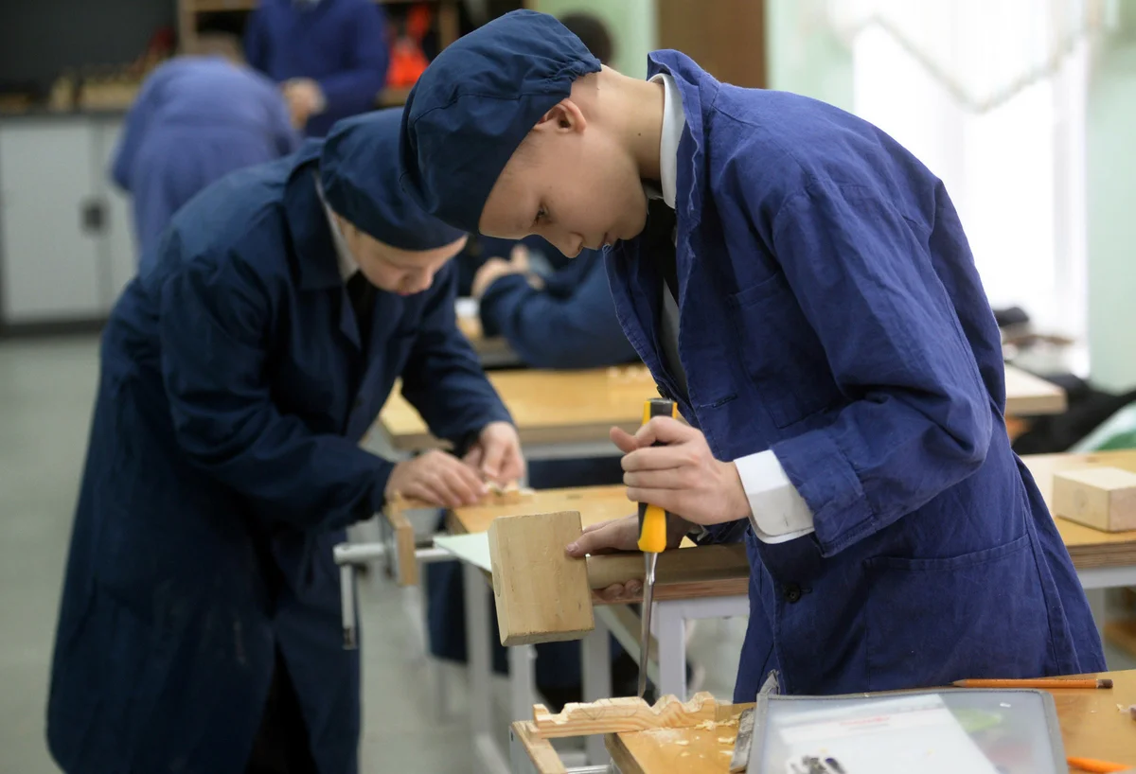
Наблюдение за работой учеников
Наблюдая за тем, как ученики работают на уроках, учитель может оценить их навыки, мотивацию и способность к самостоятельному решению задач.

Slide 9
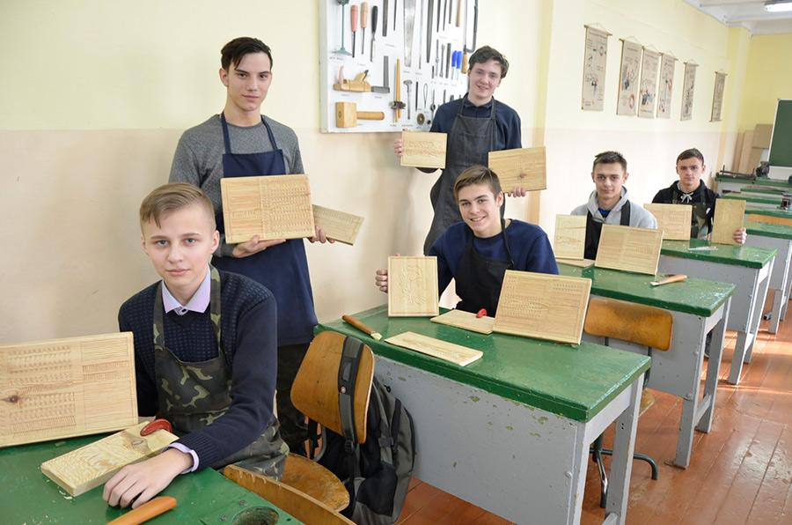
Самооценка учеников
Ученики могут самостоятельно оценивать свои работы и проекты, что позволяет им лучше понять свои сильные и слабые стороны.

Slide 10
Итоговая аттестация
Итоговая аттестация в конце учебного года или семестра позволяет оценить общий уровень подготовки учеников и соответствие их знаний и навыков требованиям программы.

Slide 11
Заключение
Точки контроля помогают учителю труда не только отслеживать прогресс учащихся, но и адаптировать процесс обучения в зависимости от потребностей классов и индивидуальных учеников. Это способствует более эффективному и осознанному обучению, что в конечном итоге ведет к достижению образовательных целей.

